Slide 1
Oscilloscope based in FPGA
Project Status
PIEIC
Diogo Fernandes – PG47150
José Tomás Abreu – PG47386

Slide 2
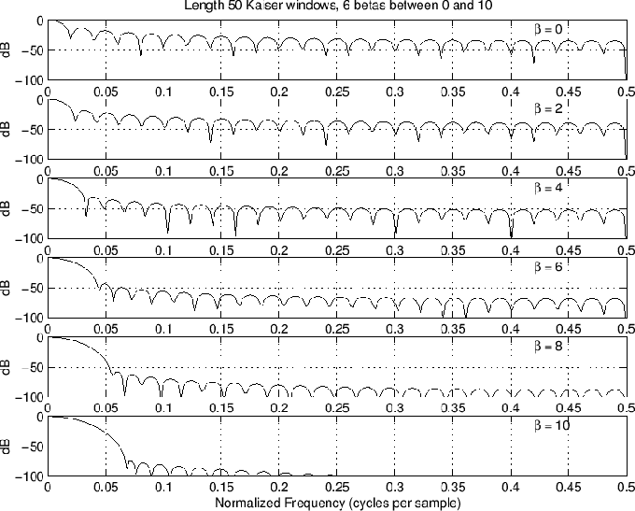
Why Kaiser Window is best?
Computes a length n window with parameter beta
One-parameter family of window functions (beta)
Trade-off between main lobe width and secondary lobe attenuation
As beta increases, the relative sidelobe attenuation decreases and the main lobe width increases

Slide 3
Fixed-Point Arithmetics

Slide 4
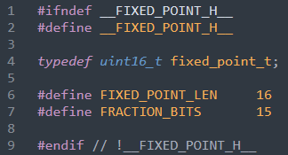

Fixed-Point Arithmetic

Slide 5
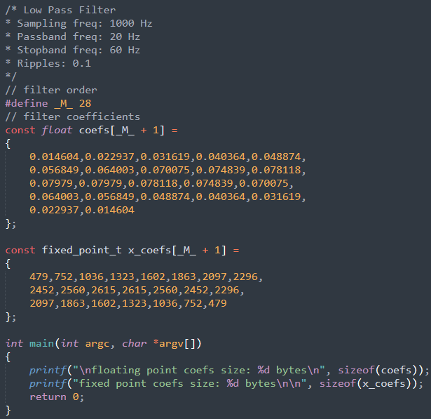
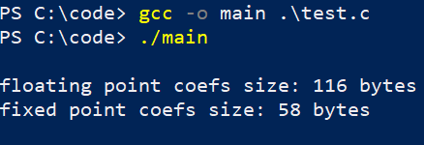
Fixed-Point Arithmetic

Slide 6
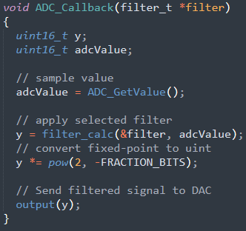
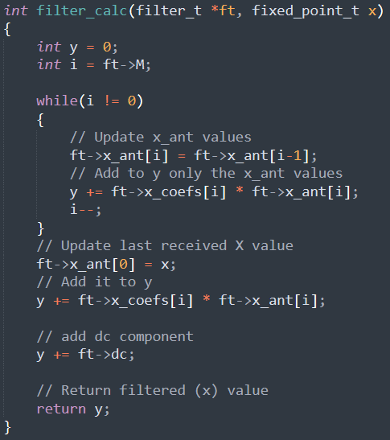
Fixed-Point Arithmetic

Slide 7
Different Order Filters Comparison

Slide 8
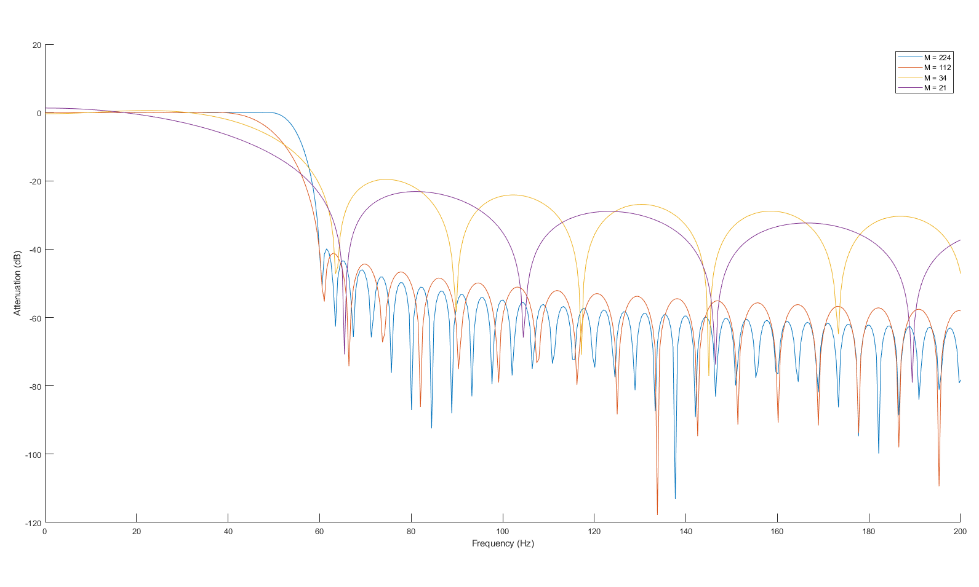
Low Pass Filter

Slide 9
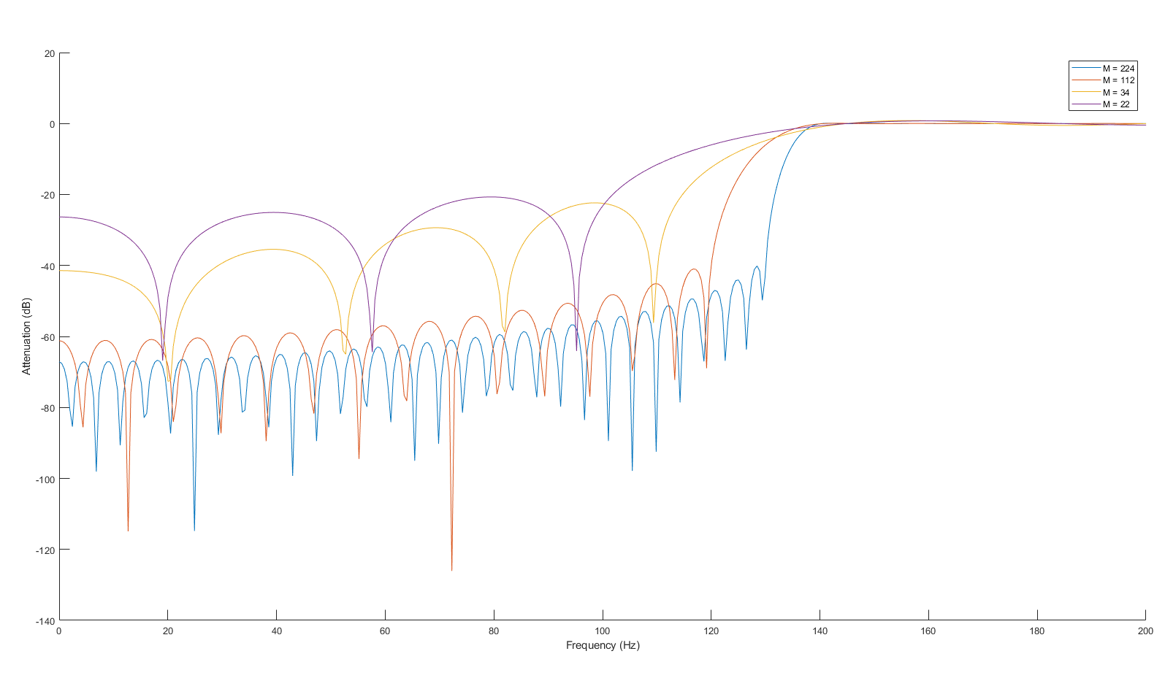
High Pass Filter

Slide 10
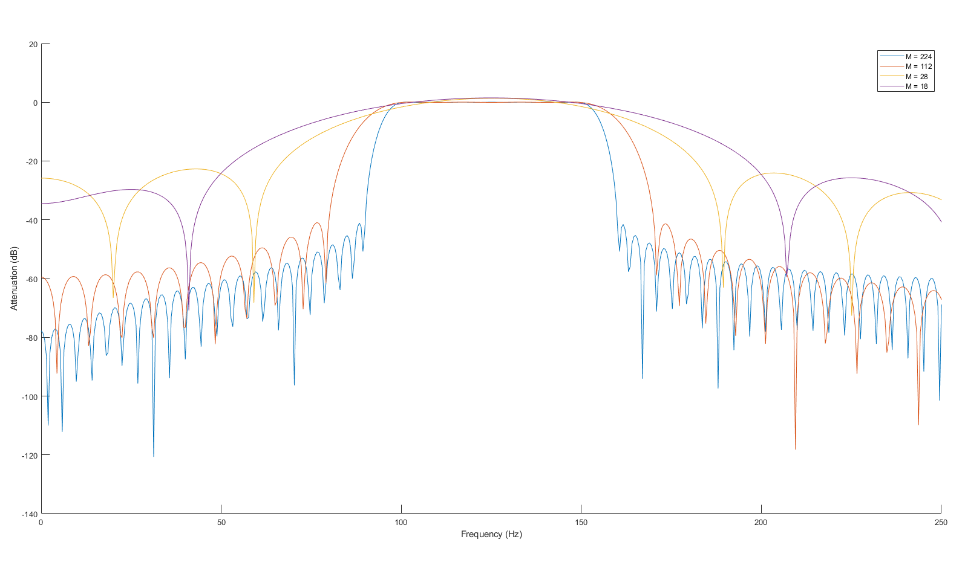
Band Pass Filter

Slide 11
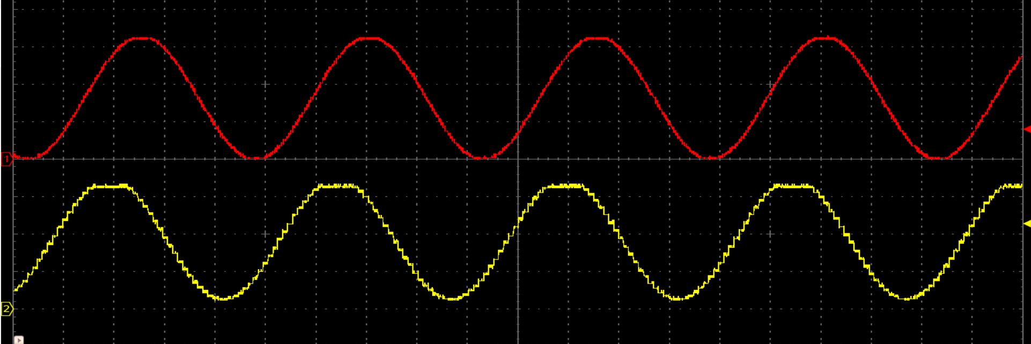
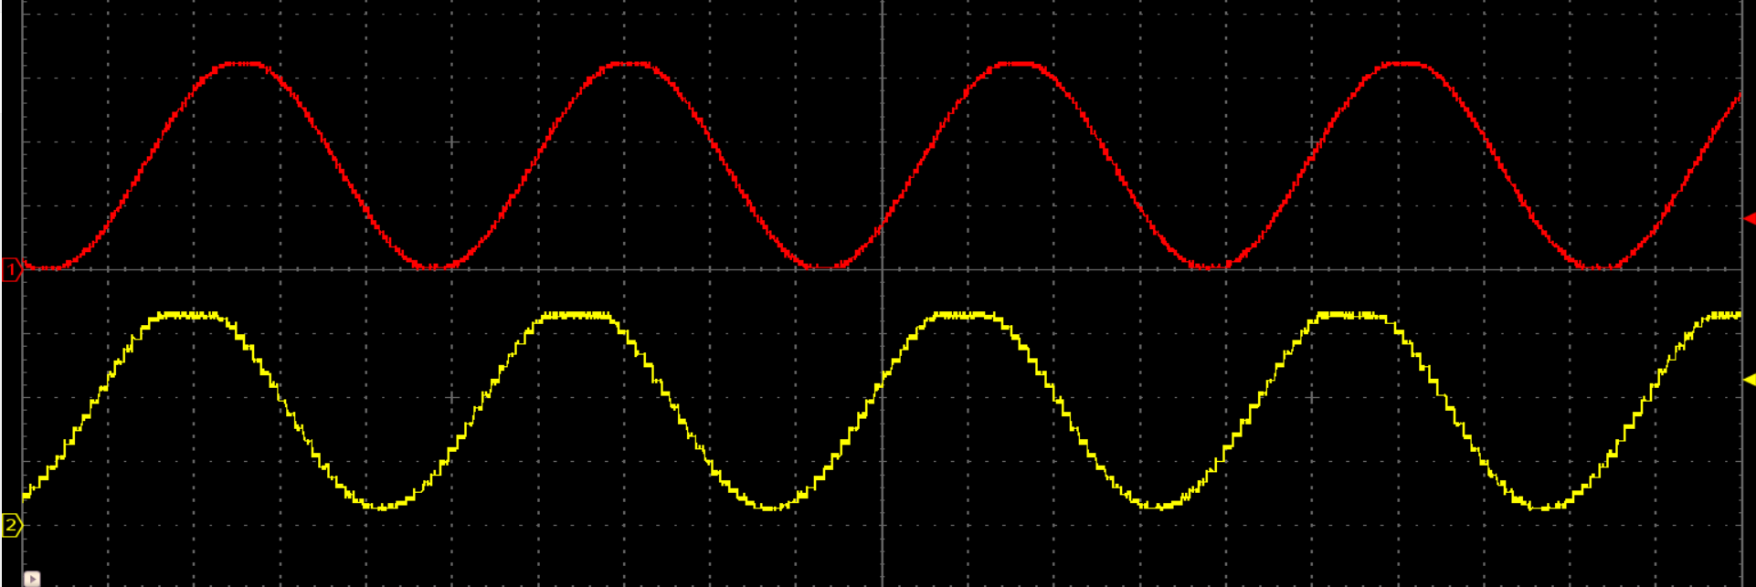
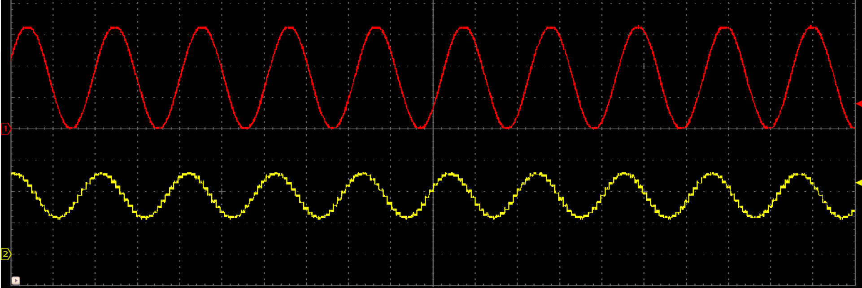
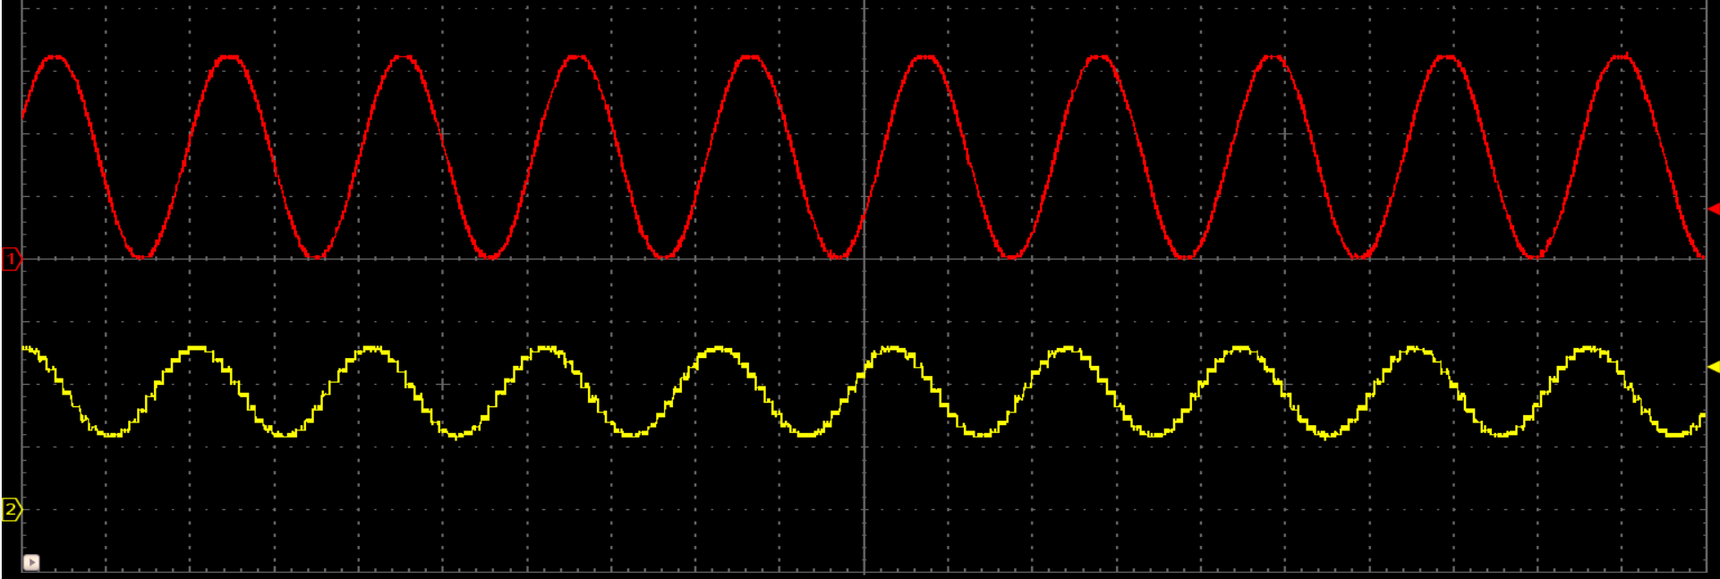
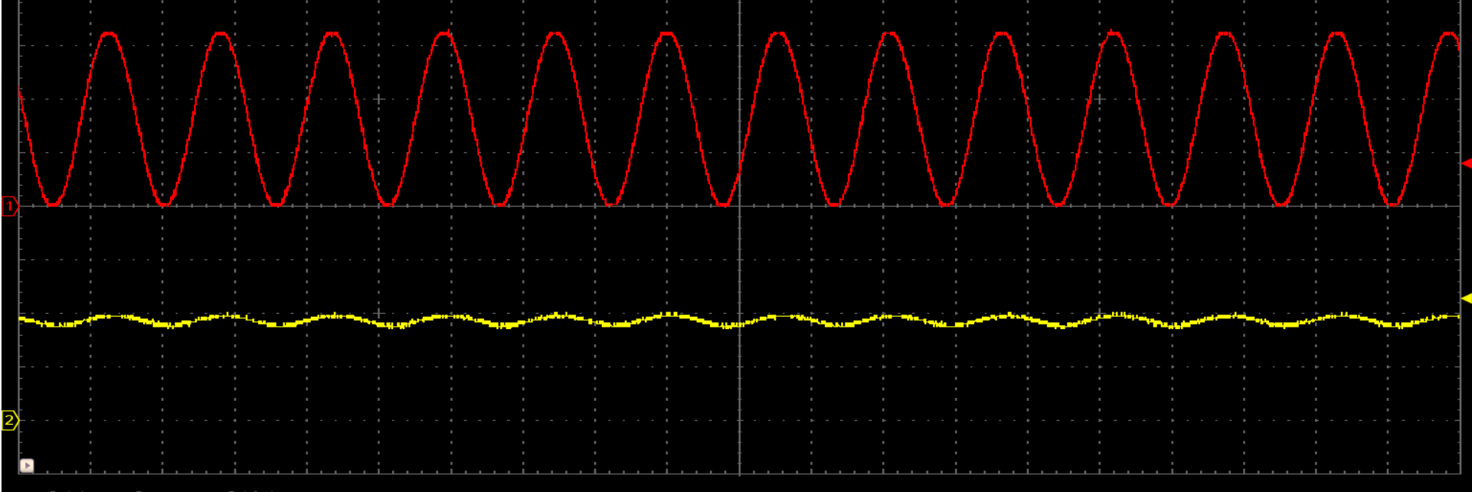
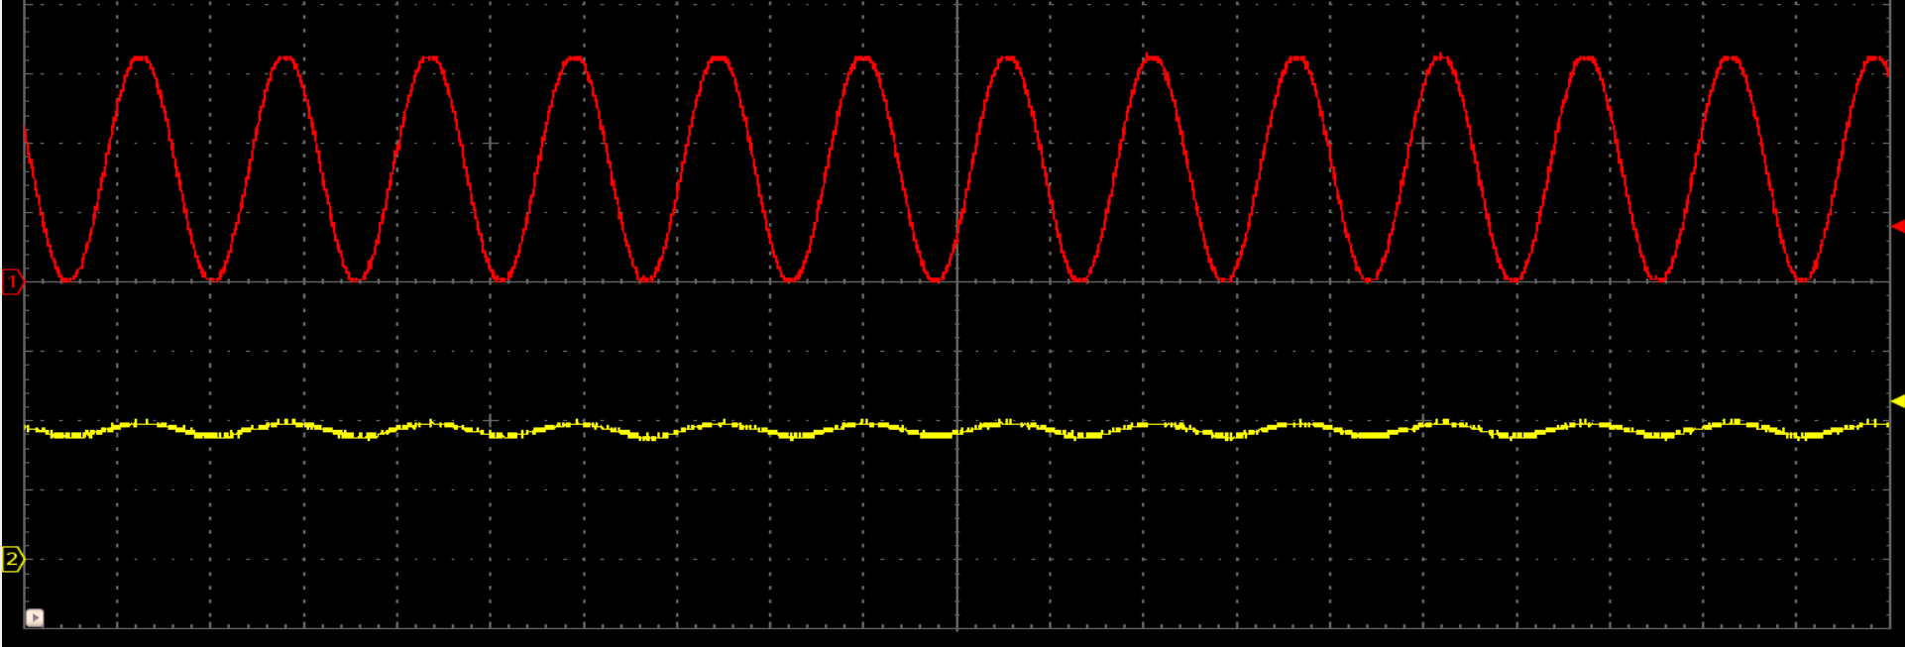
LPF response
M=90
20 Hz
50 Hz
100 Hz
M=28
20 Hz
50 Hz
100 Hz

Slide 12
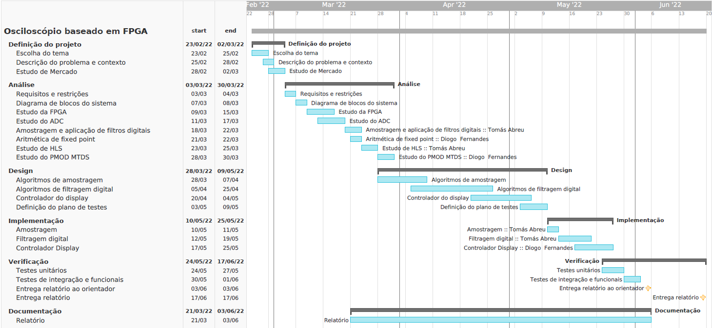
Gantt Diagram

Slide 13
Report Outline
Introdução
Definição do problema
Estudo de mercado
Estado da Arte
Amostragem
Filtros Digitais
Aritmética de fixed point
Análise
Requisitos e restrições
Diagrama de blocos do sistema
Especificação do Sistema
Placa de desenvolvimento
Zybo Z7-10
ADC
...
Display PMOD MTDS
Desenho do Sistema
Algoritmos de Amostragem
Algoritmos de Filtragem Digital
Controlador do Display
Definição do plano de testes
Implementação do Sistema
Resultados Experimentais

Slide 14
Questions?

